Slide 2
القانونان الأول و الثاني لنيوتن في الحركة

Slide 5
تجدنا في جوجل

Slide 6
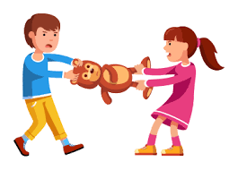

Slide 8
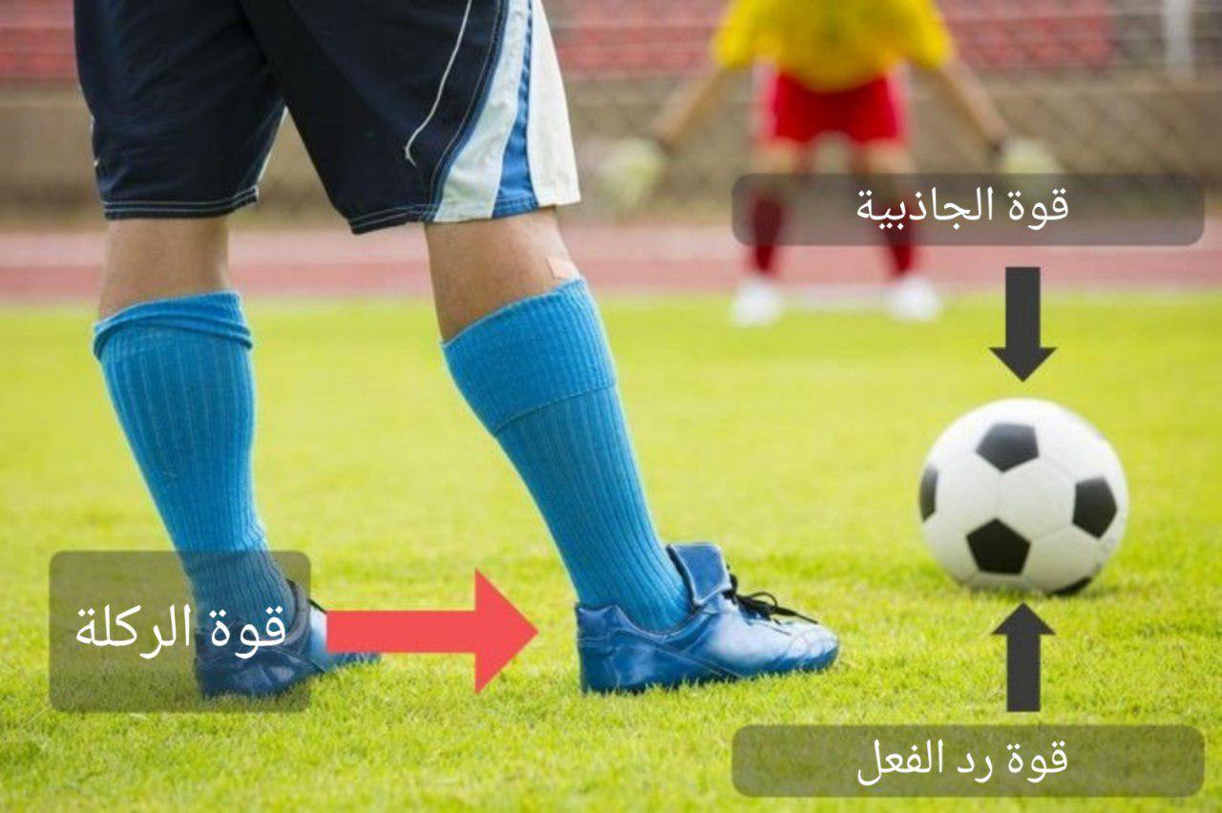
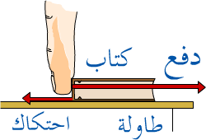

Slide 10
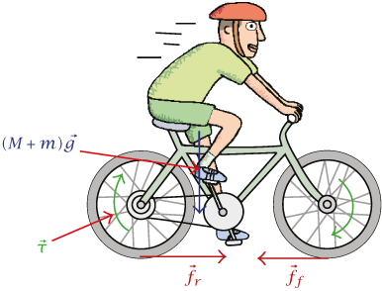
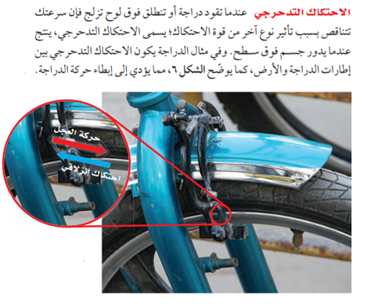
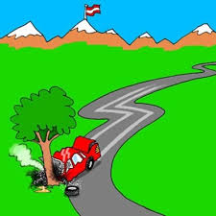

Slide 13
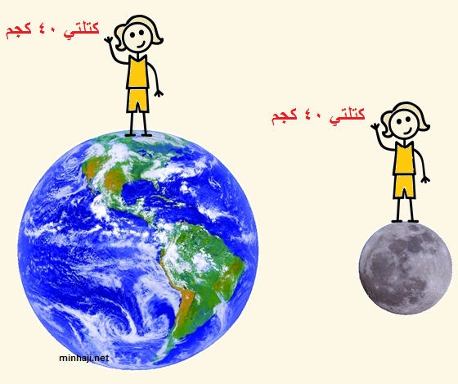

Slide 16
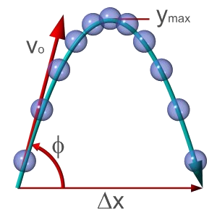
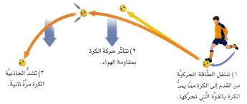

Slide 20
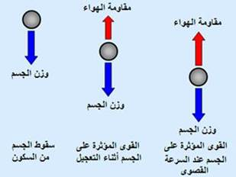
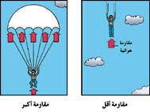

Slide 21
الخلاصة

Slide 22
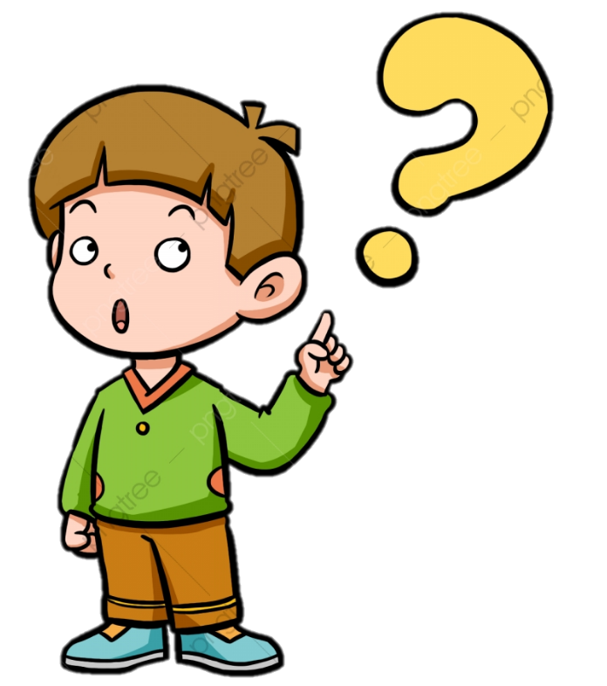
اختبر نفسي
وضح كيف تعتمد قوة مقاومة الهواء لجسم متحرك على سرعته
2
لماذا جعل الاحتكاك استكشاف القانون الأول لنيوتن صعبا؟
1
يقوم الغشاء الخلوي بحفظ مكونات الخلية و يتحكم بمرور المواد من الخلية و إليها
لأن الاحتكاك يسبب توقف الأجسام المتحركة فيبدو السكون و كأنه الحالة الطبيعية للمادة

